Slide 1
RDBMS의 이해
01.Fundamental
02.MariaDB
03.검색
04.데이터타입 & DDL
05.DML
06.실행계획분석

Slide 2
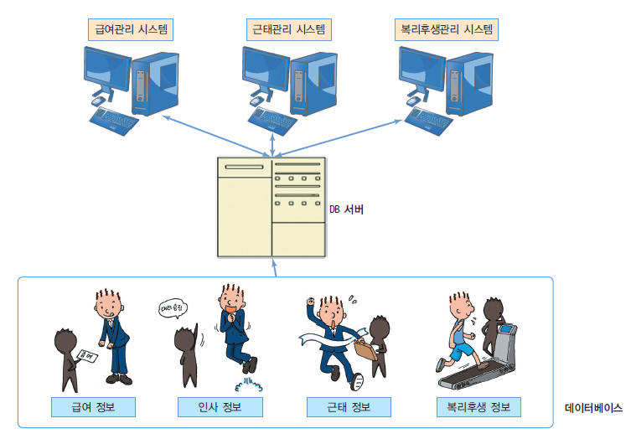
1.1 데이터베이스(DB) & 데이터베이스관리시스템(DBMS)
1.1.1 데이터베이스의 기본개념 (정의)
1) 데이터의 집합 ( a Set of Data )
2) 여러 응용 시스템(프로그램)들의 통합된 정보들을 저장하여 운영할 수 있는 공용(share) 데이터의 집합
3) 효율적으로 저장, 검색, 갱신할 수 있도록 데이터 집합들끼리 연관시키고 조직화되어야 한다.

Slide 3
1.1 데이터베이스(DB) & 데이터베이스관리시스템(DBMS)
1.1.2 데이터베이스의 특성
1) 실시간 접근성(Real-time Accessability)
사용자의 요구를 즉시 처리할 수 있다.
2) 계속적인 변화(Continuous Evolution)
정확한 값을 유지하려고 삽입·삭제·수정 작업 등을 이용해 데이터를 지속적으로 갱신할 수 있다.
3) 동시 공유성(Concurrent Sharing)
사용자마다 서로 다른 목적으로 사용하므로 동시에 여러 사람이 동일한 데이터에 접근하고 이용할 수 있다.
4) 내용 참조(Content Reference)
저장한 데이터 레코드의 위치나 주소가 아닌 사용자가 요구하는 데이터의 내용, 즉 데이터 값에 따라 참조할 수
있어야 한다.

Slide 4
1.1 데이터베이스(DB) & 데이터베이스관리시스템(DBMS)
1.1.3 데이터베이스 관리시스템 ( Database Management System, DBMS )
1) 데이터베이스를 관리하는 소프트웨어
2) 여러 응용 소프트웨어(프로그램) 또는 시스템이 동시에 데이터베이스에 접근하여 사용할 수 있게 한다
3) 필수 3기능
정의기능 : 데이터 베이스의 논리적, 물리적 구조를 정의
조작기능 : 데이터를 검색, 삭제, 갱신, 삽입, 삭제하는 기능
제어기능 : 데이터베이스의 내용 정확성과 안전성을 유지하도록 제어하는 기능
4) Oracle, SQL Server, MySQL, DB2 등의 상용 또는 공개 DBMS가 있다.

Slide 5
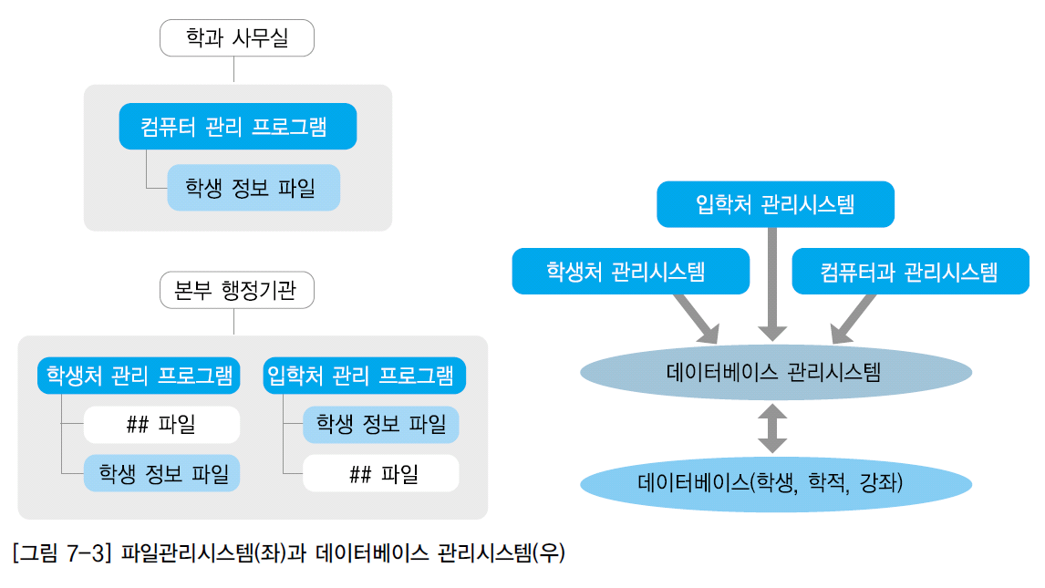
1.1 데이터베이스(DB) & 데이터베이스관리시스템(DBMS)
1.1.3 파일시스템과의 비교
1) 데이터의 종속성 보완
2) 중복성 제거

Slide 6








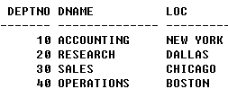
1.1 데이터베이스(DB) & 데이터베이스관리시스템(DBMS)
1.1.4 데이터베이스 관리시스템 접근
Application User
Application Developer
User
Web Server Middleware
ODBC / JDBC
SQL
DBMS
(Database Management System)
SQL
DBA
(Database Administrator)
DB
(Database)

Slide 7
1.1 데이터베이스(DB) & 데이터베이스관리시스템(DBMS)
1.1.5 데이터베이스 관리시스템 `장점
1) 데이터 중복이 최소화
2) 데이터의 일관성 및 무결성 유지
3) 데이터 보안 보장
1.1.6 데이터베이스 관리시스템 `단점
1) 운영비가 비싸다
2) 백업 및 복구에 대한 관리가 복잡
3) 부분적 데이터베이스 손실이 전체 시스템을 정지

Slide 8
1.1 데이터베이스(DB) & 데이터베이스관리시스템(DBMS)
1.1.7 데이터베이스의 종류
1) 관계형 데이터베이스 ( Relational Database = RDB )
- 1970년 IBM E. F. Codd 에 의해 제안되어 수 십년동안 주류 데이터베이스로 성장 확대
- 키와 값들의 간단한 관계를 테이블화 시킨 매우 간단한 원칙의 개념의 데이터베이스
- 일련의 정형화된 테이블로 구성된 데이터 항목들의 집합이며 각 테이블은 데이터의 성격에 따라 여러 개의 컬럼(키)
이 포함된다.
- 사용자는 SQL이라는 표준 질의어를 통해 데이터를 조작 또는 조회 할 수 있다.
2) 객체 지향 데이터베이스 ( Object Oriented DataBase = OODB )
- 정보를 객체의 형태로 표현하는 데이터베이스
- 객체 모델이 그대로 데이터베이스에도 적용되어 데이터 모델을 그대로 응용프로그램 에 적용, 데이터 변환과
질의 작업이 필요치 않은 장점
3) 객체 관계형 데이터베이스 ( Object Relation DataBase = ORDB )
- 관계형 데이터베이스에서 사용하는 데이터를 확장
- 관계형 데이터베이스를 객체 지향 모델링과 데이터를 관리하는 기능을 갖도록 확장한 것
4) NoSQL
- 대용량 데이터의 웹 서비스와 SNS, 클라우드 컴퓨팅의 확대 보급과 대중화로 최근 주목 받는 데이터베이스 기술

Slide 9
1.1 데이터베이스(DB) & 데이터베이스관리시스템(DBMS)
1.1.8 논리적(개념적) 데이터 모델링 & 물리적 데이터베이스
관계(relation) 는 ?
엔티티(Entity)
학생
테이블
행(Coulumn)
데이터타입
제약조건
Student
student_id
Number
PK
학번
이름
학년
학과
속성(Attibute)
name
VACHAR(80)
grade
Number
dept
VARCHAR(40)

Slide 10
1.1 데이터베이스(DB) & 데이터베이스관리시스템(DBMS)
1.1.9 ERD 예시
1) 어떤부서는 사원을 배치 받지 않을 수 있다. (점선)
2) 사원은 특정부서에 소속되어 있다. (실선)
3) 한 부서에는 여러명의 사원이 소속되어 있다. (다중선)
4) 한 사원은 하나의 부서에만 속한다.
사원(Entity)
부서(Entity)
#*사번
* 이름
O급여
O직책
#*부서코드
* 이름
O위치
O직책
3
2
1
4
  # : 대표값 즉, PK (Primary Key)
  * : NOT NULL
  O : NULL 가능

Slide 11
1.1 데이터베이스(DB) & 데이터베이스관리시스템(DBMS)
1.1.10 데이블(Table)
1) 테이블 : RDBMS의 기본적 저장구조 한 개 이상의 column 과 0개 이상의 row로 구성
2) 열(Column): 테이블 상에서의 단일 종류의 데이터를 나타냄 특정 데이터 타입 및 크기를 가지고 있음
3) 행(Row): Column들의 값의 조합. 레코드라고 불린다. 기본키(PK)에 의해 구분된다. 기본키는 중복을 허용하지
않으며 없어서는 안 된다.
4) 필드(Field): Row 와 Column의 교차점으로 Field는 데이터를 포함할 수 있고 없을 때는 NULL 값을 가지고 있다고
한다.
Table Student
column(key)
student_id
name
grade
major
1
둘리
1
컴퓨터
2
마이콜
2
철학
row( record )
3
또치
4
경영
…
…
…
…
field

Slide 12
1.1 데이터베이스(DB) & 데이터베이스관리시스템(DBMS)
1.1.11 SQL( Structured Query Language )
1) 데이터베이스 스키마 생성, 자료의 검색, 수정, 그리고 데이터베이스 객체 접근 관리 등을 위해 고안된 언어
2) 다수의 데이터베이스 관련 프로그램의 표준언어
3) SQL 명령어의 종류
1. DML( Data Manipulation Llanguage) : 데이터 조작어로 검색 및 수정하기 위한 수단제공
-> SELECT, INSERT, UPDATE, DELETE, MERGE
2. DDL( Data Definition Language ) : 데이터 구조를 생성, 변경, 삭제 등의 기능을 제공
-> CREATE, ALTER, DROP, RENAME
3. DCL( Data Control Lanuage ) – 데이터에 대한 권한 관리 및 트랜잭션 제어
-> GRANT, REVOKE

Slide 13
RDBMS의 이해
01.Fundamental
02.MariaDB
03.검색
04.데이터타입 & DDL
05.DML
06.실행계획분석

Slide 14



2.1 About MySQL
2.1.1 MySQL 이란?
1) 세계에서 가장 인기 있는 Open source DB (하루 50,000번 이상 다운로드)
2) 1995년 첫 공식 버젼 발표(MySQL AB)
3) 2001년 GNU GPL 등록
4) 2008년 1월 SUN에서 인수(2010년 오라클 SUN인수로 오라클에서 현재 소유)
6) Open source LAMP/SAMP stack으로 급성장
7) 100여개 SW 및 HW 회사에 번들로 설치
(오라클 인수 후, MySQL를 다른 DBMS에서 교체하는 움직임이 있다)
8) DB관리 TCO의 획기적인 감소
9) OracleDB, MS SQL과 함께 2019년 현재 3대 DBMS 로 많이 사용되고 있다.
10) 주요 버젼(Community Server)
5.1(2008년, InnoDB 1.0)
5.5(2010년, InnoDB 1.1)
5.6(2011년, 퀄리 옵티마이저 성능 향상)
현재(2019년) 8.0

Slide 15




2.1 About MySQL
2.1.2 MySQL 구성
Community Server
Enterprise Server
Embedded Server
MySQL
Server
Query Browser
Administrator
Migration Toolkit
Visual Studio Plug-in
MySQL Workbench
MySQL
GUI Tools
JDBC
ODBC
.NET
PHP
MySQL
Drivers

Slide 16
2.2 About MariaDB
2.2.1 MariaDB 란?
1)
2)
3)

Slide 17
2.2 About MariaDB
2.2.2 MariaDB VS MySQL
1)
2)
3)

Slide 18
2.3 MariaDB 설치
2.2.2 MariaDB VS MySQL
1)
2)
3)

Slide 19
2.4 MariaDB 기본 운영
2.2.2 MariaDB VS MySQL
1)
2)
3)

